Slide 1

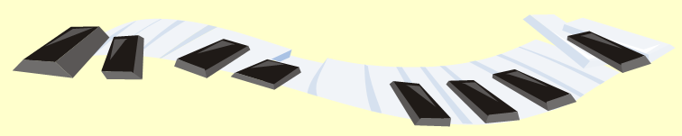
五上 第 3 課
教學簡報
吹管及
彈撥樂器

Slide 2
學習重點
認識中國樂器的分類（吹、拉、彈、打）
辨別吹管及彈撥樂器的演奏方法及音色
運用恰當的準則及術語來評賞音樂作品及演出

Slide 3
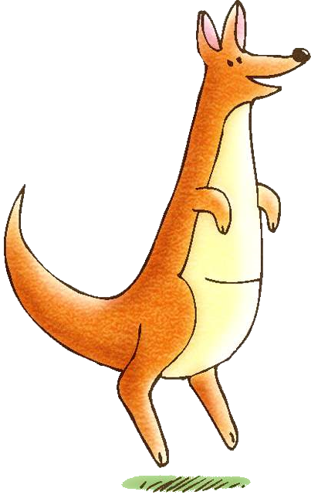
中國樂器分類
來欣賞一下中樂團的表演吧！
按此欣賞：
花好月圓
（表演者：香港國際青年中樂節2018聯合樂團）
你看過其他中樂團的表演嗎？
中樂團通常會以甚麼樂器演奏？

Slide 4

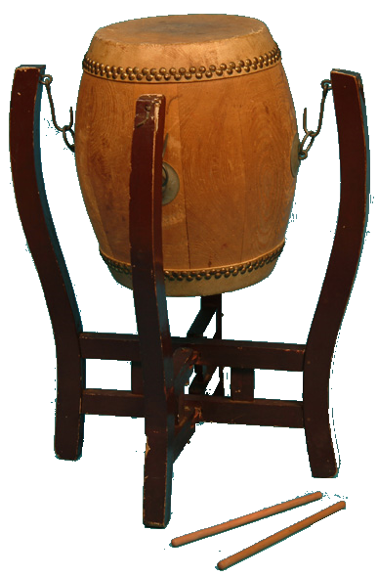
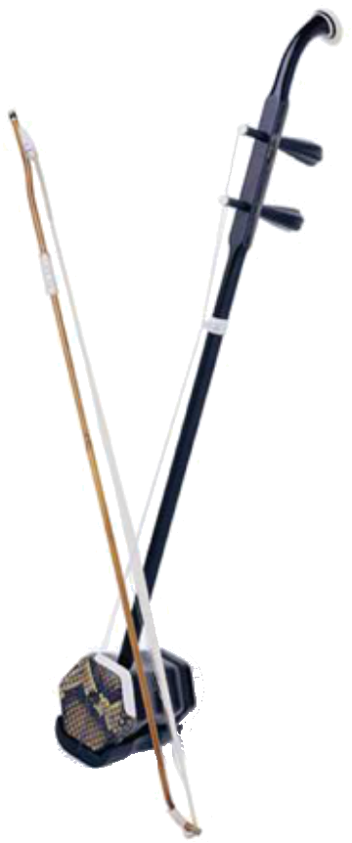
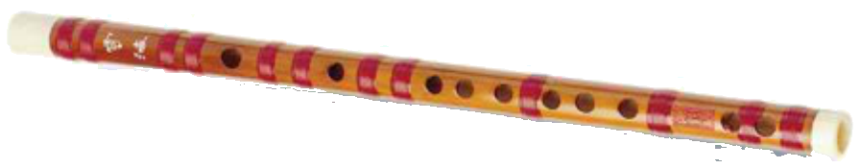
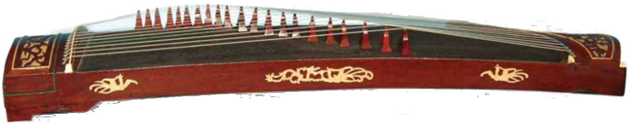
中國樂器分類
以下是四種常見的中國樂器。你知道它們的名稱嗎？
小堂鼓
二胡
笛子
顯示答案
顯示答案
顯示答案
箏
顯示答案

Slide 5
中國樂器分類
聆聽樂段： 。你能辨認四種樂器出現的次序嗎？（1：首先出現；4：最後出現）
4
3
1
顯示答案
顯示答案
顯示答案
2
顯示答案

Slide 6

中國樂器分類
中國樂器可根據其演奏方法，分為吹管、彈撥、拉弦、和打擊（敲擊）四大類，簡稱為「吹」、「彈」、「拉」、「打」。
以下四種樂器屬於哪個類別？為甚麼？（小提示：按 看看演奏樂器的片段吧！）
顯示答案
顯示答案
打擊類
用鼓棍敲擊發聲
拉弦類
用弓拉動弦線發聲
二胡
小堂鼓
顯示答案
箏
顯示答案
笛子
吹管類
以吹奏發聲
彈撥類
以手彈撥弦線發聲

Slide 7

吹管樂器：笛子
吹管樂器
笛子是一種吹管樂器。
聽聽一首由笛子吹奏的樂曲《蔭中鳥》吧！
按此聆聽樂曲
笛子
吹奏示範：

Slide 8
吹管樂器：笛子
按此聆聽樂曲
根據《蔭中鳥》，回答以下問題。
1. 笛的音色是怎樣的？（答案可多於一個）
顯示答案
清脆明亮
低沉洪亮
富有變化



Slide 9

吹管樂器：笛子
按此聆聽樂曲
根據《蔭中鳥》，回答以下問題。
2. 這首樂曲令你聯想到以下哪個情境？
顯示答案
在茂密的樹林裏，百鳥爭鳴，互相呼應，一派生機勃勃的景象。
在茂密的樹林裏，鳥兒為爭奪食物而爭吵，場面非常混亂。
在冬天的樹林裏，鳥兒瑟縮在光禿禿的樹枝上，冷得渾身顫抖。


Slide 10
吹管樂器：笛子
按此聆聽樂曲
根據《蔭中鳥》，回答以下問題。
3. 承上題，哪些音樂元素令你產生這個聯想？為甚麼？
音色
其他音樂元素
速度
清脆多變，能適切地模仿不同雀鳥的歌聲
音域：
十分廣闊，高音的聲區恰似雀鳥高尖的鳴叫聲
速度多變，能生動地
表現雀鳥鳴叫聲的特色
顯示答案
顯示答案
顯示答案

Slide 11

吹管樂器：笛子
《蔭中鳥》由笛子演奏家劉管樂於1950年代創作， 旋律輕鬆活潑，用笛子以頓音、滑音、顫音等模仿不同雀鳥的叫聲，描寫了在樹林內百鳥爭鳴，互相呼應的景象。
按此聆聽樂曲
按此了解更多
有關笛子的資料

Slide 12
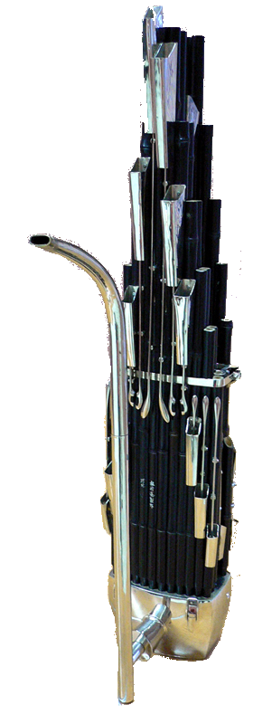
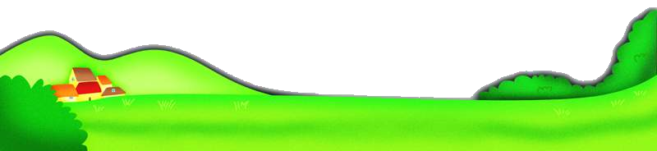
吹管樂器：笙
吹管樂器
笙是另一種常見的吹管樂器。
聽聽一首由笙吹奏的樂曲：
《草原巡邏兵》
笙
吹奏示範：

Slide 13
吹管樂器：笙
聆聽歌曲：
根據《草原巡邏兵》，回答以下問題。
1. 你會怎樣描述笙的音色？（答案可多於一個）
顯示答案
清脆悅耳
和諧豐滿
明亮雄厚



Slide 14
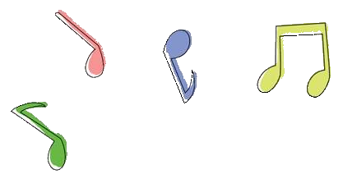
吹管樂器：笙
聆聽歌曲：
根據《草原巡邏兵》，回答以下問題。
2. 試哼出樂曲的主旋律。
顯示提示
主旋律其中一次出現在01:21–01:33左右。
顯示答案
主旋律每次在樂曲中出現都會有一點點變化，這是其中一段，我們只要哼出大致的旋律便可：

Slide 15
吹管樂器：笙
聆聽歌曲：
根據《草原巡邏兵》，回答以下問題。
3. 主旋律在樂曲裏重複出現了數次。聆聽其中兩個樂段：
樂段一： 樂段二：
哪個樂段織體較厚？哪個較薄？
較薄
較厚
顯示答案
4. 曲中有些樂句的節奏描述了馬匹在草原上奔跑的情境，當你聽到有關樂句時，試做出騎馬的動作。

Slide 16

吹管樂器：笙
《草原巡邏兵》又稱《草原騎兵》， 由原野、胡天泉、林偉華及吳端於1960年創作，是一首以笙吹奏的樂曲。
樂曲描寫騎兵在草原上巡邏的模樣。
按此了解
樂曲結構
按此了解更多
有關笙的資料

Slide 17
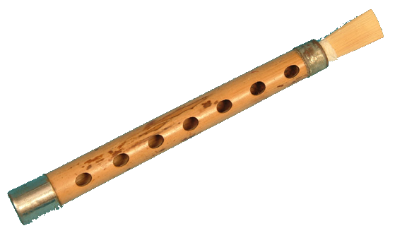
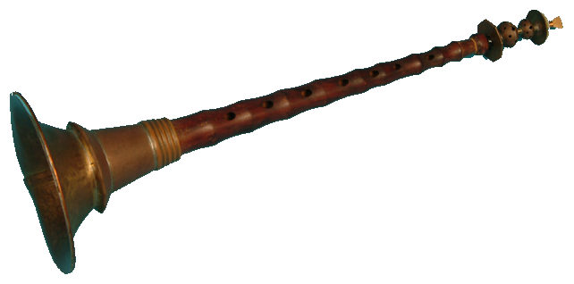
其他吹管樂器
你認識其他的中國吹管樂器嗎？
以下是兩種較常見的吹管樂器：
吹管樂器
管
嗩吶
吹奏示範：
吹奏示範：
(00:00–00:16)
按此了解更多
有關管的資料
按此了解更多
有關嗩吶的資料

Slide 18
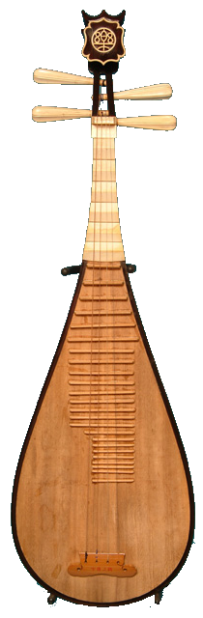
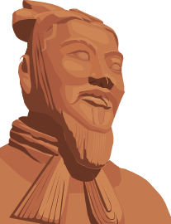
彈撥樂器：琵琶
彈撥樂器
來認識一些中國的彈撥樂器吧！
欣賞一下演奏家如何以琵琶彈奏樂曲《十面埋伏》。
按此欣賞樂曲
琵琶
彈奏示範：

Slide 19
彈撥樂器：琵琶
按此欣賞
樂曲
根據《十面埋伏》，回答以下問題。
1. 你認為琵琶的音色是怎樣的？（答案可多於一個）
顯示答案
豐富多變
低沉洪亮
清脆鏗鏘


2. 樂曲的氣氛是怎樣的？
顯示答案
由平靜至緊湊，刺激緊張，充滿戲劇性。

Slide 20
彈撥樂器：琵琶
按此欣賞
樂曲
根據《十面埋伏》，回答以下問題。
3. 你認為歌曲的氣氛由哪些音樂元素所構成？
音色
速度
速度多變，能生動地
描繪士兵排陣、
走隊的情況，適切地
形容戰情的變化
清脆多變，能表達
戰時打鬥的激烈情況，並模仿人馬的嘶喊聲
力度
力度分明，各種演奏
技巧製造出不同的
音響效果
顯示答案
顯示答案
顯示答案

Slide 21
彈撥樂器：琵琶
《十面埋伏》又名《十面》或《淮陽平楚》，是中國最早的琵琶曲之一，通過琵琶獨特的
彈撥技巧和多變的節奏，生動逼真地展現出
戰爭的過程及發展。
按此欣賞樂曲
按此了解
樂曲結構
按此了解更多
有關琵琶的資料

Slide 22
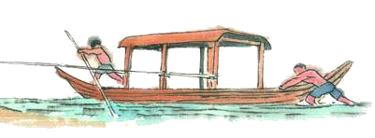
彈撥樂器：箏
彈撥樂器
箏也是很常見的彈撥樂器。
欣賞一下演奏家如何用箏彈奏樂曲《漁舟唱晚》吧！
按此欣賞樂曲
箏
彈奏示範：

Slide 23
彈撥樂器：箏
按此欣賞樂曲
根據《漁舟唱晚》，回答以下問題。
1. 箏的音色是怎樣的？（答案可多於一個）
顯示答案
尖銳突出
餘韻悠長
柔麗純樸



Slide 24
彈撥樂器：箏
按此欣賞樂曲
根據《漁舟唱晚》，回答以下問題。
2. 剛開始時，樂曲的速度和力度是怎樣的？
顯示答案
速度較慢，力度較弱。
你認為這時樂曲在描述以下哪個情境？
顯示答案
夕陽西下，湖面一片寧靜。
夕陽西下，雷聲震天，羣鳥驚飛。


Slide 25
彈撥樂器：箏
按此欣賞樂曲
根據《漁舟唱晚》，回答以下問題。
3. 樂曲後半段的速度出現了甚麼變化？
顯示答案
越來越快。
你認為這時樂曲在描述以下哪個情境？
顯示答案
一艘一艘漁船慢慢歸來，場面平靜。
漁民划槳搖櫓，駕舟競歸，場面愉快。


Slide 26
彈撥樂器：箏
按此欣賞樂曲
《漁舟唱晚》創作於1938年，是婁樹華把古曲《歸去來》改編而成的一首箏獨奏曲。
標題是取自詩人王勃《滕王閣序》中「漁舟唱晚，窮響彭蠡之濱」的首四個字。
按此了解更多
有關箏的資料

Slide 27
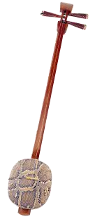
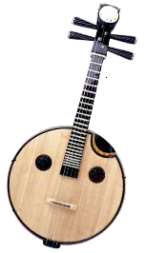
其他彈撥樂器
你認識其他的中國彈撥樂器嗎？
以下是兩種較常見的彈撥樂器：
彈撥樂器
三弦
阮
彈奏示範：
彈奏示範：
按此了解更多
有關三弦的資料
按此了解更多
有關阮的資料

Slide 28

評估及自學資源
評估資源
完成工作紙，鞏固對中國吹管及彈撥樂器的認識
自學資源
瀏覽音樂事務處的「中國樂器」網頁，認識更多中國樂器
瀏覽香港中樂團網站的「樂器介紹」專頁，觀看各種中國樂器的演奏示範短片
完

Slide 29
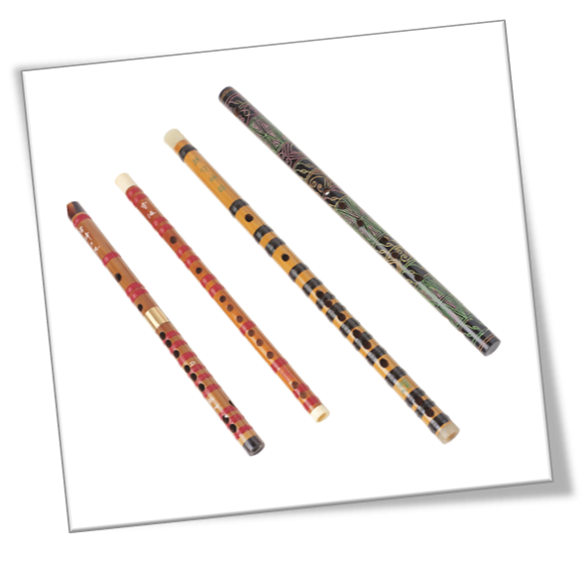

笛子介紹
笛子的音色清脆明亮，音域廣闊，表現力強，適用於獨奏和合奏。
笛子可按長度及調性分成小笛、梆笛、曲笛、大笛等不同種類啊！

Slide 30
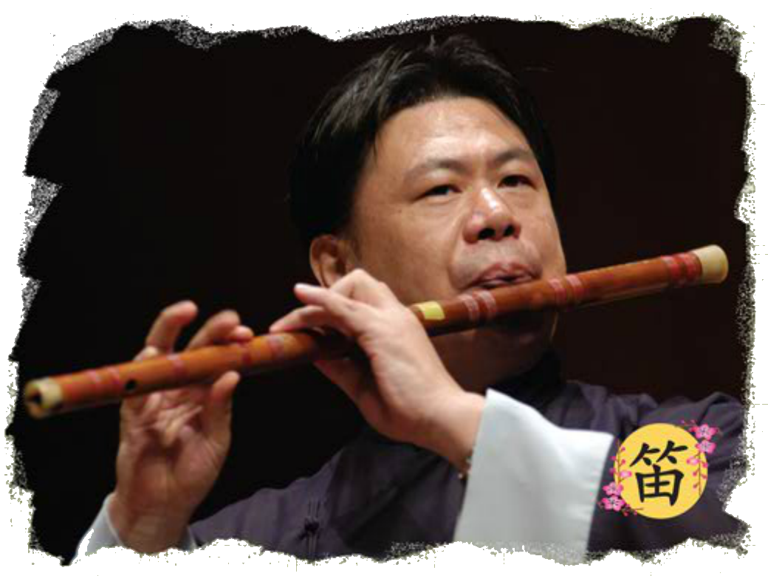
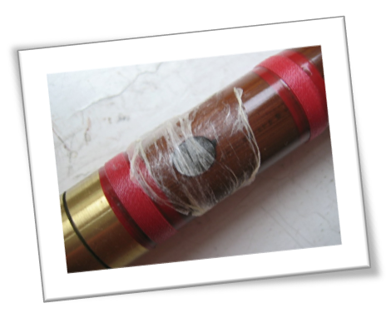

笛子
笛子是打橫吹奏的，故又稱「橫笛」，相傳在漢朝時由西域傳入中國。大部分笛子都是由竹子製成的。
吹孔
吹奏前要在笛的膜孔上貼上笛膜，再由吹孔吹入空氣震動笛膜，以產生明亮、清脆的聲音。
膜孔
指孔
出音孔

Slide 31
《草原巡邏兵》
《草原巡邏兵》可分為五個部分：
聆聽歌曲：
以蒙古牧歌為引子，展現了草原遼闊的景色。
節奏緊湊的第一主題出現，代表騎兵由遠至近，開始巡邏工作。
以單音吹奏第二主題，描述騎兵對草原的讚美和熱愛。
以和弦奏出第二主題，展現騎兵勇敢地和風沙搏鬥的場面。
最後再次以單音吹奏第二主題，回應士兵對草原敬愛之情。

Slide 32
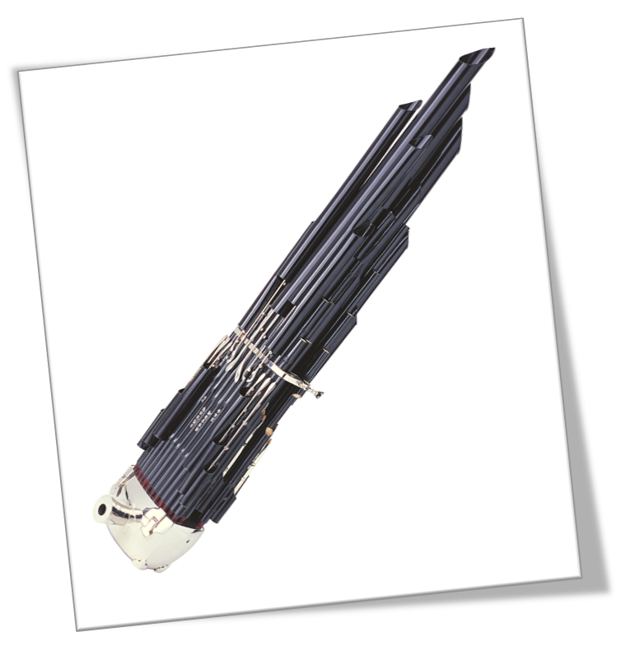
笙
《草原巡邏兵》是由笙演奏，第一段用單音吹奏，第二段以和弦吹奏。
笙的音色和諧豐滿、明亮雄厚，可以吹奏單音、雙音或同時最多六個音來組成和弦。

Slide 33
笙
笙桿
笙是吹管樂器。它的氣斗上有若干大小、長短不一的竹管。吹奏時以空氣震動管內的簧片發聲。
吹孔
氣斗
笙常用於合奏，在樂團裏，可以起調和音色的作用。

Slide 34
管
管哨
管屬豎吹樂器，它的種類和名稱因地而異：
廣東地區的管稱「喉管」，帶濃厚的鼻音。
（吹奏示範： ）
北方地區的管稱「管子」，音色嘹亮。
（吹奏示範： ）
指孔
喉管和管子均適合演奏富感情的樂曲，在樂團中主要作加強中音區域之用。

Slide 35
嗩吶
嗩吶源自波斯，又稱「喇叭」或「啲打」，管上有八個指孔，底部以金屬製成喇叭口，把聲音擴大。
哨子
喇叭口
嗩吶的音色高亢響亮，適合表達歡樂的氣氛及雄壯的氣勢，常用於民間的婚禮、喪禮及風俗性的節目中。
指孔

Slide 36
《十面埋伏》
按此欣賞
樂曲
《十面埋伏》主要描寫於公元前 202 年發生的楚漢之戰，全曲分為三個部分：
第一部分描寫漢軍與楚軍交戰前的準備和練習。
第二部分描寫楚漢兩軍激烈的戰爭場面。
第三部分描寫戰爭的結局：
漢軍獲勝，楚軍統領項羽於烏江自刎。

Slide 37
琵琶
弦軸
現在常見的四弦琵琶是由隋唐時期，從西域傳入中國的「曲項琵琶」改良而成的。
演奏時，左手按弦，右手撥弦，以發出不同的音。
弦
面板

Slide 38
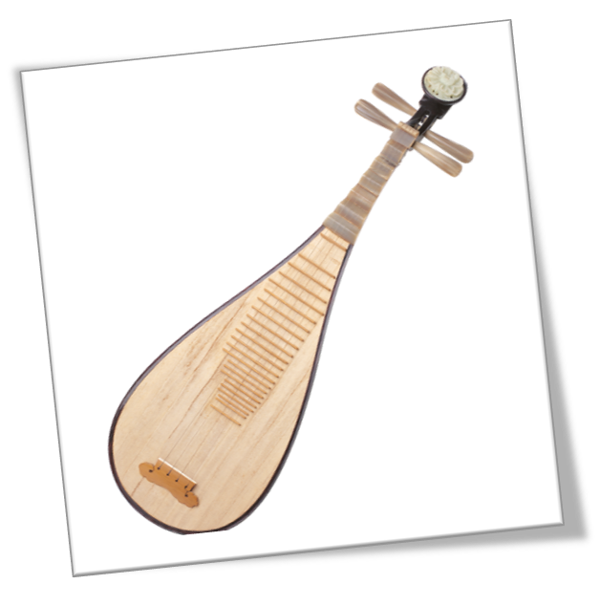
琵琶
琵琶的音色清澈明亮，可以用彈、挑、勾、輪等方法演奏，以模仿不同情景的聲音。

Slide 39
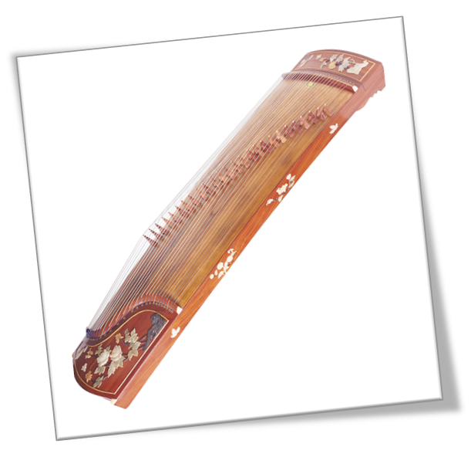
箏
梁
音域寬廣
音色柔麗純樸，餘韻悠長
演奏時，左右手皆可撥弦，技巧多變
常作獨奏、重奏、合奏或伴奏
弦
琴碼
面板
每根弦下有可移動的琴碼，用作改變音高。

Slide 40
箏
箏在戰國時期已在秦國盛行，所以又稱「秦箏」。
古代的箏只有五條弦線，後來經過不斷改良，演變成現在常見的十六弦箏和二十一弦箏。

Slide 41
三弦
弦軸
又稱「弦子」，分大三弦和小三弦兩種
音箱用木製成，前後蒙上蛇皮，繫上三條弦線
音色獨特，剛堅響亮，適合演繹具地方風格和戲劇性的旋律
常用作充實中、低音聲部和加強節奏的效果
琴桿
皮膜
弦
琴碼

Slide 42
阮
弦軸
按音高分為小阮、中阮、大阮和低音阮四種
（小阮為最高音）
樂團較常用中阮和大阮
音色圓滑豐厚
多用於伴奏
琴頸
弦
面板
音孔
琴碼

Slide 43

© 培生教育出版亞洲有限公司

